Slide 1
進捗05.14
熊田 匡仁

Slide 2
中間発表について
副査からの質問
木立先生：「データ作成において、クリプトサイトのラベリングを目視でおこなっている
ということだが、ラベリングに恣意性があるのではないか。」
笠原先生：「機械学習モデルの重要特徴量の可視化において、特徴量にばらつきが大きい
ものあるが、さらに細分化して分析できないか。」
笠原先生：「 クリプトサイトをもつたんぱく質に配列的近さがあった場合、そこから情報
がリークしている可能性があると思う。クリプトサイトの特徴量について、配
列がより近くなっているかどうかの確認はしたか。」

Slide 3
中間発表について
所感
最後の笠原先生の質問は、クリプトサイトのデータと表面の凹みのデータを別々のタンパクからとっている場合の懸念なのですが、今回私が中間発表で用いたデータについては、 クリプトサイトをもつタンパクについてFpocketをかけ、 クリプトサイトとそうではないデータを仕分けしていったので、リークの心配はないと思われる。
また最初の笠原先生の最初の質問については、学習するデータによって特徴量の重要度にばらつきがでるということは、あるタンパクにとっては重要な要素であるが、べつのタンパクにとっては重要でない可能性が示唆されるため、詳細な分析が必要であると感じた。
木立先生の質問については、目視でアノテーションという主観ではなくて、何らかの指標がないとサイエンスではないといった意見だと思います。Fpoketのクリプトサイト検出バージョンみたいな表面上の構造やエネルギー、極性に着眼した新規アルゴリズムを少しでも開発しないと最終発表では厳しいと感じた。

Slide 4
中間発表について
考察
他の方のプレゼンテーションも聞いてみて、私の研究は現状では、「機械学習はツールとして用いて、因子分析から理学的な側面でクリプトサイトについて理解を深める」という 方向性か、「クリプトサイトを検出するアルゴリズムを作りに行くか」という方向性か、あやふやになってしまっている。
前者と後者のどちらの方向性でいくかを決めたいと考えている。
私は、無謀かもしれませんが、後者の方向に向けて修士論文としたいと考えている。

Slide 5
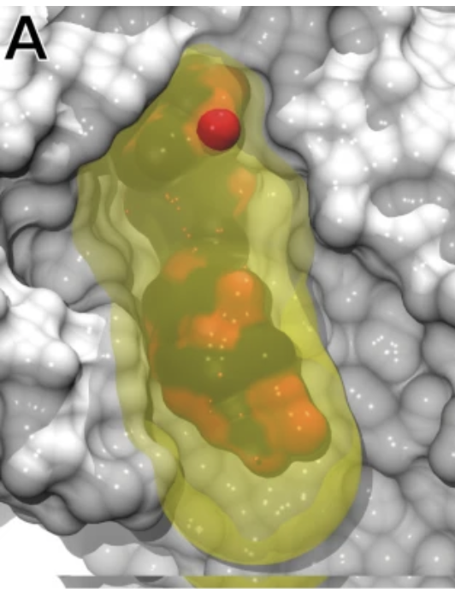
Appendix
Fpocketの原理
Fpocketは、以下の３つの主要なステップからなる。
最初のステップでは、アルファ球※のアンサンブル全体がタンパク質構造から決定される。Fpocketは、事前にフィルタリングされた球体のコレクションを返す。
第2のステップでは、近接した球体のクラスターを識別し、ポケットを識別し、それ以外のクラスターを削除する。
最後のステップでは、各ポケットにスコアを付けるために、ポケットの原子から特性を計算する。
Fpocketによる解析例
（赤: 予測領域 ,
黄: 実際のリガンド領域）
※アルファ球：その境界で4つの原子に接触し、内部の原子を含まない球。
Le Guilloux et al., Fpocket: An open source platform for ligand pocket detection. BMC Bioinformatics 10, 168 (2009).

Slide 6
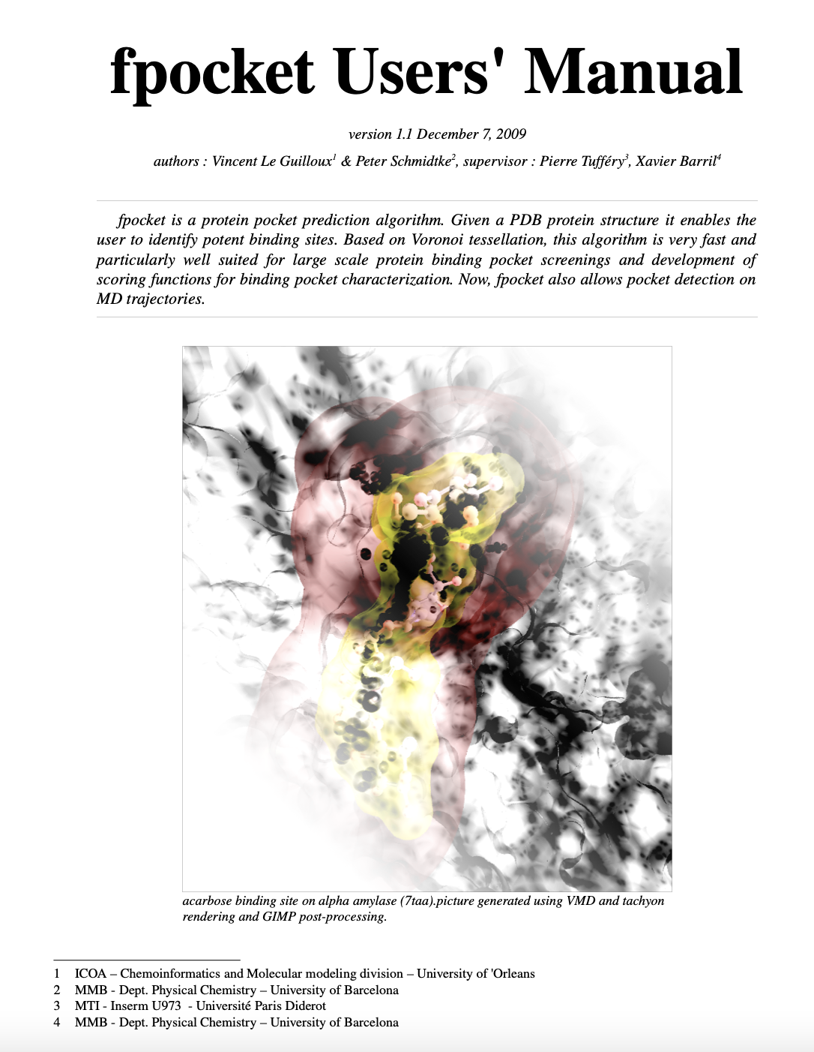
Fpocket
Fpocket Users' Manual:
https://bioserv.rpbs.univ-paris-diderot.fr
/services/fpocket/doc/manual_fpocket1.1.pdf

Slide 7
Fpocket Users' Manual
p.36~ Customizing fpocket
このセクションでは、ソースコードを変更してfpocketをカスタマイズするいくつかの方法を紹介します。まず、ソースコードの変更を考慮しなければならない場合に、フルパッケージを再コンパイルおよび再構築するために必要なすべての手順を説明します。次に、新しいスコアリング関数の書き方と、独自の記述子を書いてdpocket出力に含める方法を説明します。できるだけ簡潔にしたいので、修正するための関数の全内容は示しません。これらの例のために新しく追加されたコードは青でハイライトされます。

Slide 8
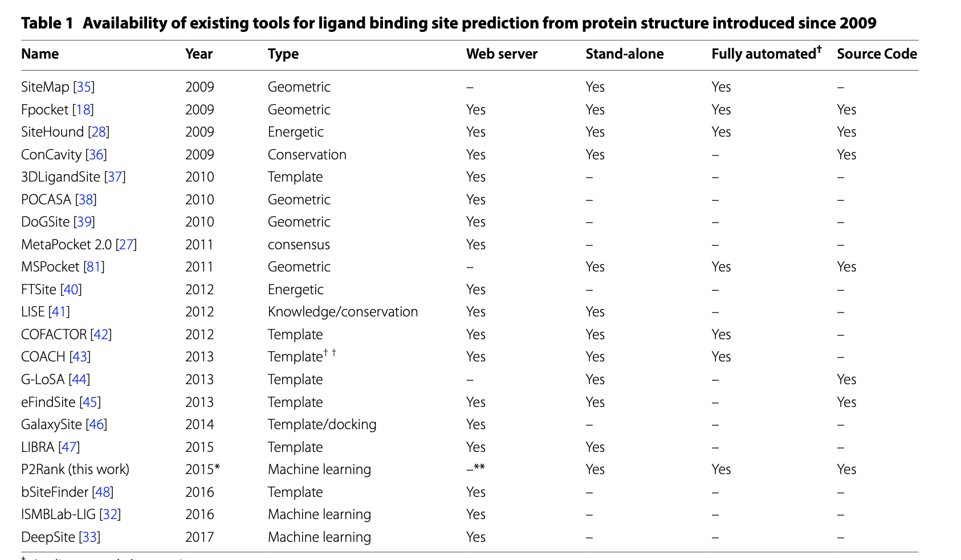
Appendix
2009年以降に導入されたタンパク質構造からリガンド結合部位を予測する
既存ツールについて
Krivák and Hoksza J Cheminform (2018) 10:39 https://doi.org/10.1186/s13321-018-0285-8

Slide 9
今後メモ
最低限の進捗：
学習：５列ランダムにする
重要特徴量のばらつきは、ある意味クリプトサイトの本質を表す可能性が
先行研究の結果とともに示唆される。（万能なプローブ分子が存在しない）
因子間のバランス解析が何例か出す場合がある。
PCAを利用。
プラスアルファ：
因子分析から新たなクリプトサイトスコアの開発を試みる。
（Fpocketのカスタマイズ機能）

